Slide 1
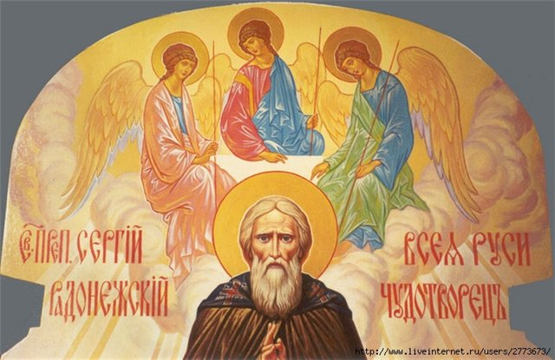
« Преподобный Сергий Радонежский - величайший подвижник земли Русской»

Slide 2
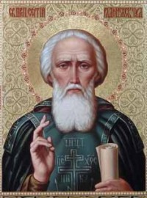
« Преподобный Сергий Радонежский - величайший подвижник земли Русской»
«Россия будет стоять до тех пор, пока теплится лампада у … преподобного Сергия».

Slide 3
“В лице Преподобного Сергия русский народ сознал себя, своё культурно-историческое место, свою культурную задачу и тогда только, сознав себя, получил право на самостоятельность”.
Павел Флоренский

Slide 4
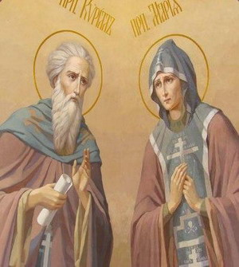
Игумен земли Русской, основатель Свято-Троицкой Сергиевой Лавры, преподобный Сергий Радонежский родился в 1314 году в семье благочестивых ростовских бояр Кирилла и Марии, переехавших жить в Московское княжество по приглашению великого князя Ивана Калиты, и в крещении был назван Варфоломеем. В нем чрезвычайно рано проявилось стремление к подвижничеству. Приблизительно в 1337 году, после кончины родителей, 23 лет от роду, Варфоломей вместе со своим старшим братом Стефаном в поисках уединения удалился в лесное урочище в окрестностях Радонежа.
Родители Сергия Радонежского

Slide 5
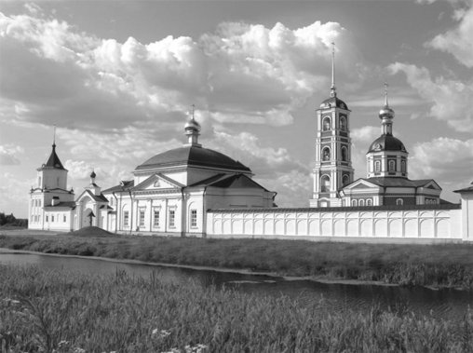
В своём рассказе первый биограф Сергия Радонежского Епифаний Премудрый сообщает, что будущий святой, получивший при рождении имя Варфоломей, родился в селе Варницы (близ Ростова) в семье боярина Кирилла, служилого ростовских удельных князей, и его жены Марии.
На том, месте где родился Сергий, построен Варницкий монастырь.

Slide 6
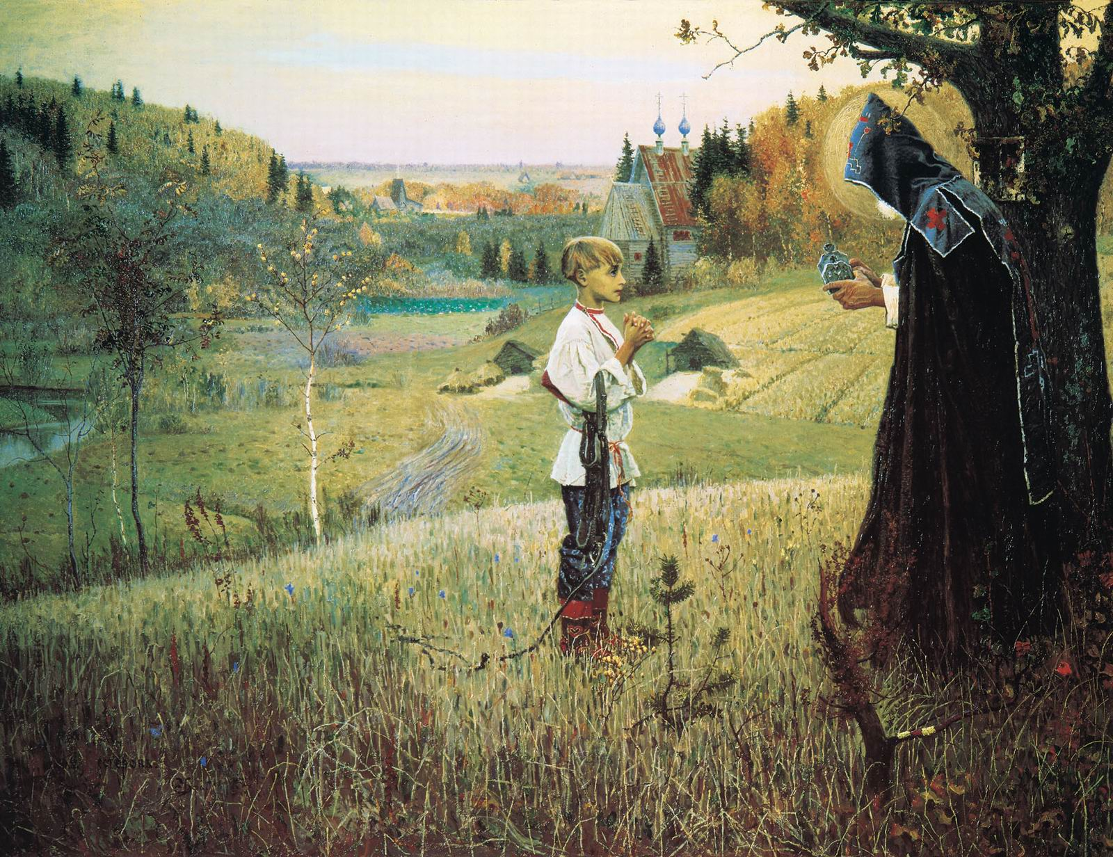
Нестеров М.В. Видение отроку Варфоломею 1890
(Государственная Третьяковская галерея)
"Видение отроку Варфоломею" - самое известное произведение художника М.В. Нестерова. В его основу лег эпизод из Жития преподобного Сергия Радонежского. Мальчик – пастушок Варфоломей (будущий Сергий) потерял жеребят в лесу.
Отправившись на поиски, он забрел в пустынное место, и встретил незнакомого старца –священника. Тот дал отроку кусочек просфоры и, вместе с ним, тягу к учению и просветлению. Это полотно открывало так называемый "Сергиевский цикл", в который еще вошли "Юность преподобного Сергия", "Труды Сергия Радонежского" , "Преподобный Сергий Радонежский".

Slide 7
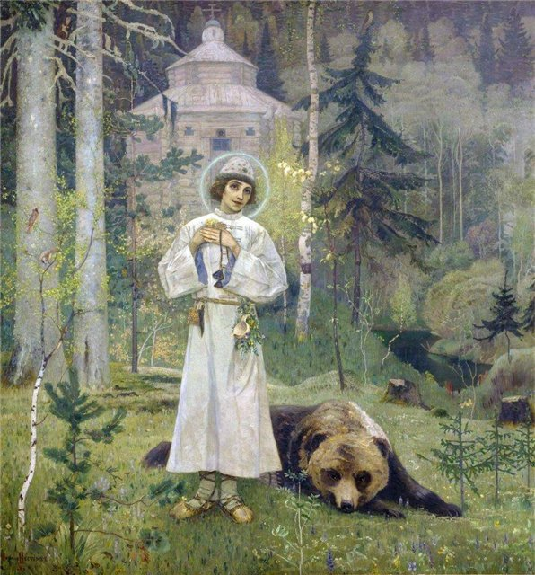
Будущий Сергий еще в детстве решил стать монахом и спустя годы, едва ему исполнилось двадцать лет, он ушел вместе со старшим братом Стефаном в дикие леса и уже в 1330-1340 годах основал Троицкий монастырь (ныне Троице-Сергиева лавра), где в 1354 году стал игуменом. В 1342 году к Сергию пришли и первые ученики. Первые пятнадцать лет их было всего двенадцать.
Постепенно вырос небольшой поселок, где каждый отшельник жил в своей собственной келье, а вместе они собирались только к богослужению. Сергий был совершенным работником - умел делать все, без устали: работал за двоих, не стыдился ни поварства, ни плотничества, шил и кроил одежду на братию, катал свечи, варил кутью, копал огород, обмывал умерших...

Slide 8
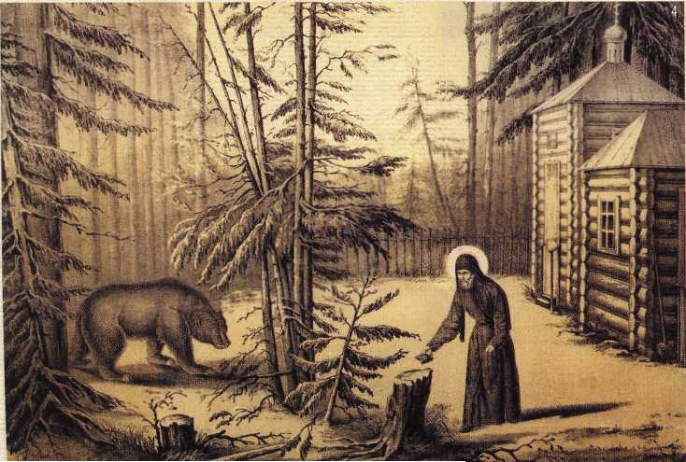
На небольшой, поросшей густым лесом возвышенности, названной впоследствии Маковец, братья срубили малую церковь, которая по их просьбе была освящена в честь Живоначальной Троицы, и келью. Жизнь в пустынном лесу была очень тяжела. Стефан, не выдержав лишений, вскоре ушел в Москву и поселился в Богоявленском монастыре, где прожил более двадцати лет, а Варфоломей остался в пустыни, возложив все упование на Бога. Около двух лет подвизался он, «един единетвуя», в трудах, подвигах воздержания и молитвы. Спустя некоторое время он просил у
игумена Митрофана пострига в
ангельский образ, что и
Произошло «месяца октября в
седьмой день, на память святых
мучеников Сергия и Вакха. И дано
имя ему в монашестве Сергий».

Slide 9
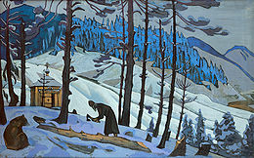
Рерих Н. К. «Сергий Строитель», 1940 г.

Slide 10
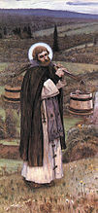
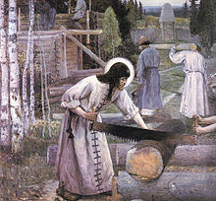

Нестеров М.В «Труды Сергия Радонежского»
(триптих)

Slide 11
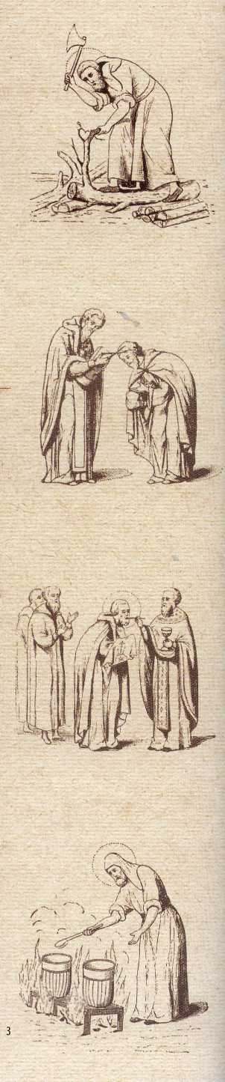
Постепенно, узнав о суровой добродетельной жизни преподобного Сергия, к нему стали стекаться иноки, жаждущие подвигов пустынножительства. Первоначально собралось двенадцать монахов. Они построили кельи, оградили их небольшим тыном, поставили и привратника у ворот (эти ворота находились рядом с современными Митрополичьими покоями).
К Преподобному стали приходить крестьяне за советом и благословением, некоторые селились рядом. Этому способствовали скорбные обстоятельства монголо-татарского ига, побуждавшие людей бежать из мира в пустынь. Так образовались монастырь и посад.

Slide 12
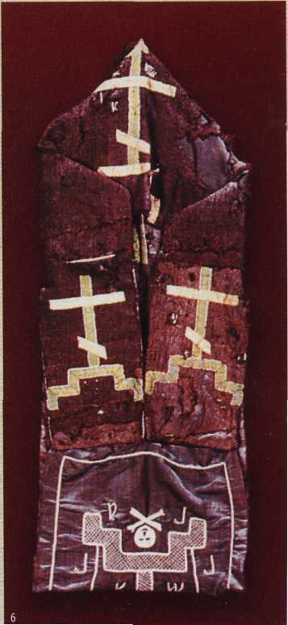

Преподобный вел суровый постнический образ жизни, трудился наравне со всеми монахами. Помимо занятий хозяйственными делами Святой каждый день пел с братией в церкви. В промежутках между уставными богослужениями они устраивали частые молебны, ведь для того и ушли
из мира, чтобы беспрестанно молится Богу и в
церкви, и в кельях.
Посох и схима прп. Сергия

Slide 13
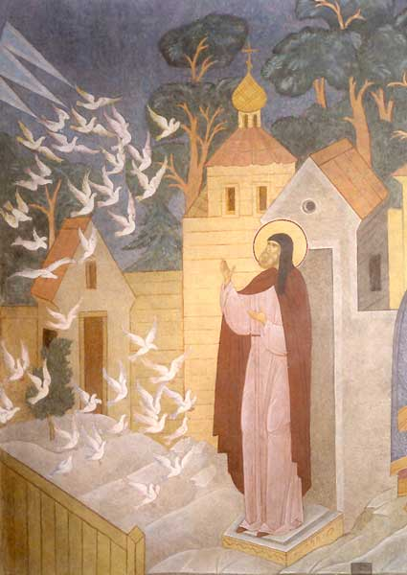
Известно чудесное видение преп. Сергия, когда темнота ночи вдруг озарилась ярким светом, и преподобный, выйдя в сени, увидел бесконечную стаю пролетающих птиц, и был ему голос: «Сергий, Господь внял молитве твоей, как видишь этих птиц, так умножится число учеников твоих по тебе, и не оскудеют последующие стопам твоим».

Slide 14
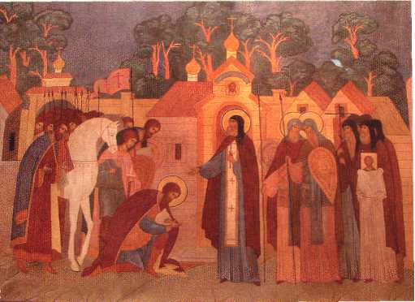
В 1380 году московский князь Димитрий Донской пришел в Троицкую обитель к Преподобному за благословением на сражение с войском Мамая –решительную битву за освобождение Руси от татаро-монгольского ига. Благословение Преподобного было необычным: на Куликово поле отправились воины-монахи Пересвет и Ослябя, принявшие участие в битве.
Благословение прп. Сергием блгв. кн. Дмитрия Донского на Куликовскую битву.

Slide 15
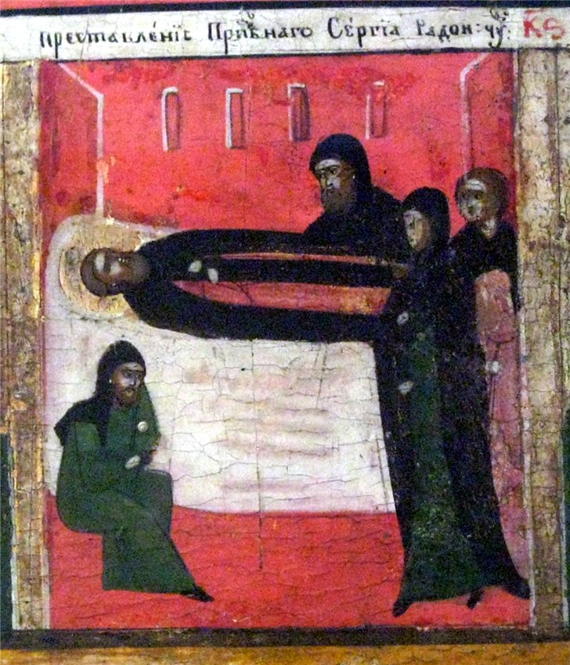
Достигнув глубокой старости, Сергий, за полгода прозрев свою кончину, призвал к себе братию и благословил на игуменство опытного в духовной жизни и послушании ученика, преподобного Никона. Накануне кончины преподобный Сергий в последний раз призвал братию и обратился со словами завещания: Внимайте себе, братие. Прежде имейте страх Божий, чистоту душевную и любовь нелицемерную…

Slide 16
Четыре великих дела Сергия Радонежского
1 дело: Создание и распространение нового типа монастырей.
2 дело: Начало освобождения от татаро-монгольского ига.
3 дело: Осмысливание и распространение на Руси вероучений о Святой Троице.
4 дело: создание духовно-нравственного и культурного центра Руси (Троице-Сергиевой лавры”.

Slide 17
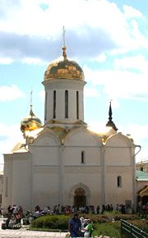
Троицкий собор Лавры, в котором почивают мощи преподобного Сергия

Slide 18
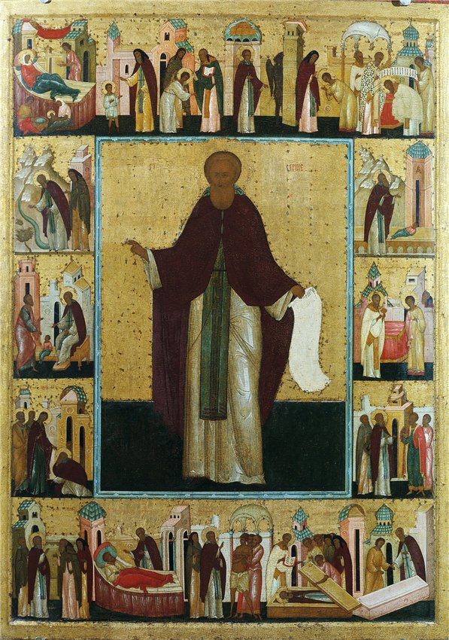
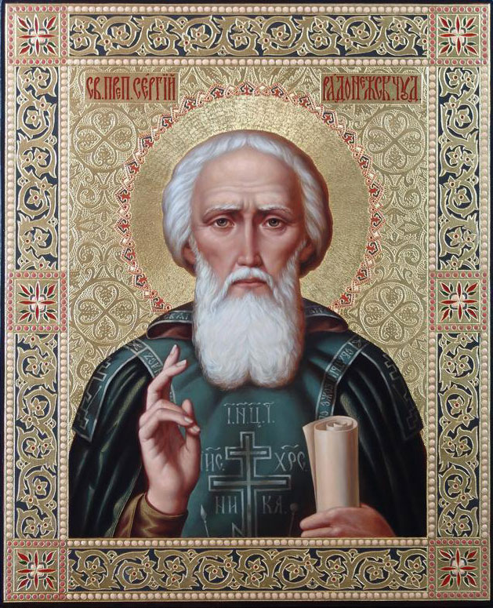
Церковь отмечает память преподобного Сергия в день кончины 25 сентября (8 октября), а также в день обретения мощей 5 (18) июля и в Соборе Радонежских святых 19 (6) июля.

Slide 19
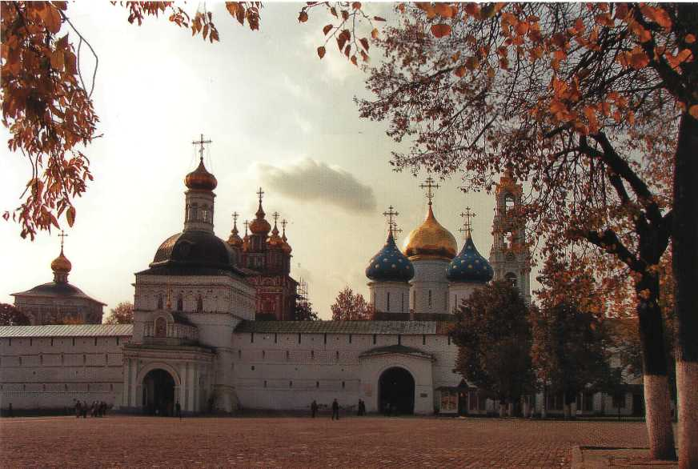
Ныне Свято-Троицкая Сергиева Лавра насчитывает более 250 насельников, которые несут монашеские послушания как в обители Преподобного, так и за ее пределами.

Slide 20
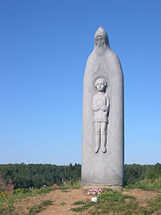
Памятник Сергию Радонежскому в селе Радонеж

Slide 21
Источники иллюстраций
http://old.glinskie.ru/
http://www.uh-torg.com/?slyxi&gr=2&id=134
http://blog.kp.ru/users/kursov47/post164438419/
http://triinochka.ru/rubric/1778672/page20.html
http://www.b-g.by/ru/41_2011/dates/10347/
http://www.bestpeopleofrussia.ru/

Slide 22
Источники информации
http://www.liveinternet.ru/users/4559202/post224884166/
http://ru.wikipedia.org
http://greatrussianpeople.ru/
Розина О.В. Духовные основы русской культуры. Терминологический словарь. – М.: Наука и слово, 2009.
Православие от А до Я. Словарь-справочник./под ред. Е.О.Фоминой. – М., Издательский Совет Русской Православной Церкви, Издательство «ДАРЪ», 2006.
http://www.bestpeopleofrussia.ru/persona/Sergiy-Radonejskiy/bio
http://www.people.su/131372
http://www.calend.ru/person/2726/

